Slide 1


Informe de seguimiento a la gestión de las Peticiones, Quejas, Reclamos, Sugerencias y Denuncias (PQRSD)
2022

Slide 2

Introducción:
El presente documento corresponde al informe de seguimiento a la gestión de las Peticiones, Quejas, Reclamos, Sugerencias y Denuncias (PQRSD) recibidas y atendidas por las subdirecciones y oficinas de la Corporación Autónoma Regional del Quindío durante el periodo comprendido entre el 1 de enero y el 31 de diciembre de 2022. Con el, ­se determinan las oportunidades de las respuestas y formulan las recomendaciones a la alta dirección y a los responsables de los procesos, que conlleva al mejoramiento continuo de la entidad y a afianzar la confianza de los ciudadanos.

Slide 3
Canales de recepción de solicitudes: Con el propósito de establecer una interacción directa con la ciudadanía y garantizar un servicio con calidad y oportunidad, la Corporación Autónoma Regional del Quindío cuenta con los siguientes canales de atención:
Presencial: Calle 19 Norte No. 19-55 B Mercedes del Norte. Armenia- Quindío.
Telefónico: 7460600 - cel. 317-4274417
Correo electrónico: servicioalcliente@crq.gov.co
WhatsApp: al número 317- 4274417
Chat ambiental: ingresando a nuestro portal www.crq.gov.co
Horario de atención: lunes a jueves de 7:30 – 12:00 pm y de 2:00 a 6:00 pm
viernes de 7:30 – 12:00 pm y de 2:00 a 4:00 pm

Slide 4

PETICIONES
4.913
74%
QUEJAS
20
0,30%
RECLAMOS
5
0,08%
SUGERENCIAS
5
0,08%
DENUNCIAS
1.690
25%
De acuerdo con los datos arrojados por los canales de atención, durante el 2022, se recibieron:
6.633 PQRSD
Nota: En el año 2022 no hubo solicitudes a las cuales se les haya negado el acceso a la información.
Grafica 1. PQRSD por modalidad de petición

Slide 5
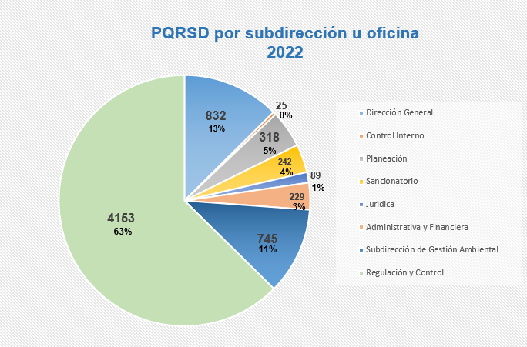

PQRSD por subdirección u oficina 2022
De las 6.633 PQRSD, la subdirección de regulación y control tiene el mayor número con un 63% del total de las PQRSD, seguida por dirección general con un 13%.
Grafica 2. PQRSD por subdirección-oficina

Slide 6
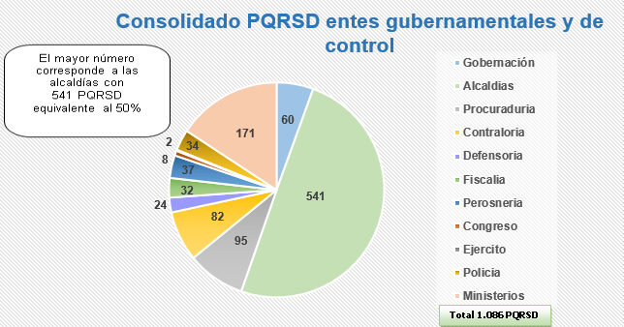
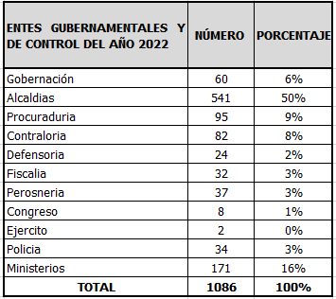
Consolidado PQRSD entes gubernamentales y de control
El 100% de los derechos de petición ingresados en el periodo evaluado por parte de los entes gubernamentales y de control han sido respondidos de forma efectiva y a tiempo.
Grafica 3. PQRSD entes gubernamentales y de control

Slide 7

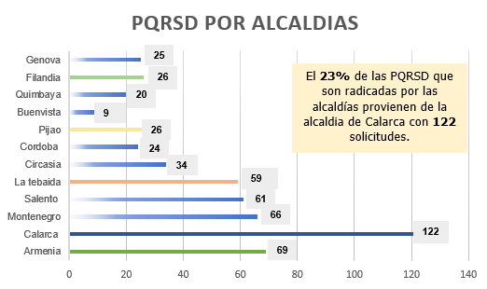
PQRSD por ALCALDÍAS
Gráfica 4. PQRSD radicadas por las alcaldías

Slide 8
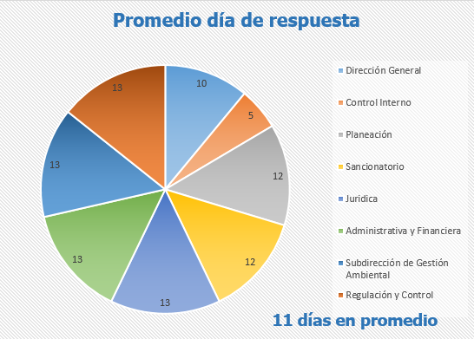
Promedio días de respuesta por dependencia
Grafica 5. Promedio días de respuesta de PQRSD por subdirección-oficina

Slide 9


Consolidado de PQRSD con respuesta y sin respuesta
Grafica 6. Consolidado de PQRSD con respuesta y sin respuesta

Slide 10

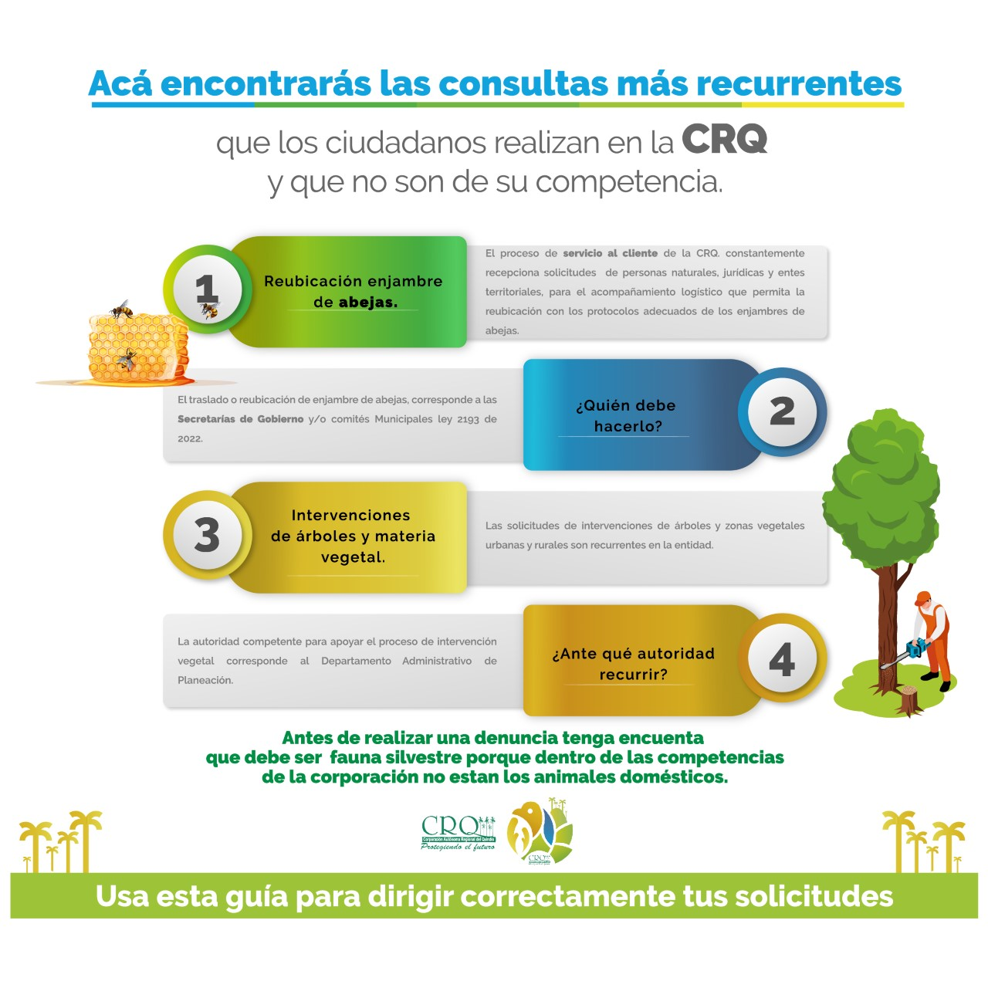
TRASLADOS POR COMPETENCIA
Dando cumplimiento a lo requerido en el anexo técnico 2 de la Resolución 1519 de 2020 expedida por el MINTIC en el ítem 4.10, me permito remitir el informe semestral de la vigencia 2022 respecto a las solicitudes radicadas en la oficina de atención al cliente pero que por la naturaleza de la petición no corresponde a la CRQ conocer, siendo que esta acción garantiza que se de trámite de manera oportuna a la petición y se corra traslado por competencia a la autoridad competente ( Ley 1755 de 2015 articulo 21).
Nota: El mayor número de traslados por competencias son remitidos al departamento de planeación y secretaria de gobierno y convivencia de la Alcaldía de Armenia.

Slide 11


Por parte de la oficina de servicio al cliente durante el 2022, se realizaron capacitaciones dirigidas a todos los funcionarios de la entidad sobre la normatividad de los derechos de petición, con el fin de concientizar a los funcionarios acerca de contestar las PQRSD a tiempo y así evitar posibles consecuencias disciplinarias. También es importante anotar que la oficina viene realizando un seguimiento estricto de las PQRSD que se encuentran sin respuesta enviando comunicados a las subdirecciones y oficinas de la Corporación con el fin de que estén alertas a los cierres de las PQRSD.
Recomendación: Todas las dependencias de la Corporación son las responsables de hacer seguimiento y control a las PQRSD radicadas a su dependencia, se recomienda mantener actualizada al área de servicio al ciudadano de todas las novedades que se presenten durante el proceso, con el fin de garantizar poder contar con la información actualizada y un cierre oportuno.

Slide 12
Recomendaciones de la entidad sobre los trámites y servicios con mayor número de quejas y reclamos: Una vez analizadas las quejas y reclamos recibidas durante la vigencia 2022, se puede concluir lo siguiente:
Se recomienda implementar acciones tendientes a controlar las afectaciones ambientales realizadas por terceros, tales como tala de árboles y vertimientos sin autorización de los cuerpos de agua, principalmente en sectores priorizados en los cuales son reiterativas las afectaciones.
Se presentan quejas relacionadas con dilaciones o demoras en la respuesta a solicitudes asociadas al área forestal.

Slide 13
Recomendaciones de los particulares dirigidas a mejorar el servicio que preste la entidad:
Se recibió una recomendación por parte de un particular, dirigida a verificar la precisión en la información emitida por la Entidad a través de herramientas audiovisuales (vallas, pancartas, publicidad), dado que se cometió un error técnico en una valla ubicada en una zona de protección ambiental.
Recomendaciones de los particulares dirigidas a incentivar la participación en la gestión pública:
Durante la vigencia 2022, no se recibieron recomendaciones de particulares, frente a los incentivos para la participación en la gestión pública de la Corporación.
Recomendaciones de los particulares dirigidas a racionalizar el empleo de los recursos disponibles:
Durante la vigencia 2022, no se recibieron recomendaciones de particulares, relacionadas con la racionalización en el uso de los recursos públicos.

